Slide 1
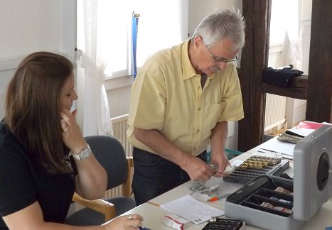
Herzlich Willkommen
zum Bericht des Schatzmeisters des Heimat- und Museumsvereins Nauheim e. V. für das Jahr 2019

Slide 2
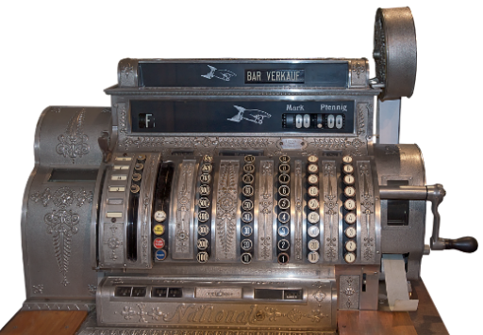
Einleitung
Anrede
Überblick über Geschäfte
Unterlagen einsehbar

Slide 3

Die Vereinskasse 2019
Vorab: Kassenlage beruhigend
Vier Tätigkeitsbereiche
Einnahmen - Ausgaben
Daten und Fakten
Erwähnenswertes
Vermögensbestand
Mitgliederstruktur
Ausblick

Slide 4
Jahresabschluss 2019
 | Einnahmen | Ausgaben
Ideeller Teil | 7.637,18 € | 907,44 €
Zweckbetrieb | 15,60 € | 4.967,57 €
Wirtschaftsbetrieb (= Brunnenfest) | 4.009,55 € | 3.157,50 €
Vermögensverwaltung | 1.702,00 € | 1.966,69 €
gesamt | 13.364,33 € | 10.999,20 €

Slide 5
wesentliche Einnahmen (1)
Einnahmen 2019
Mitgliedsbeiträge | 2.658,00 €
Bar-Spenden | 3.661,48 €
Aufwands-Spenden | 1.183,41 €
Zuschüsse | 800,00 €
Brunnenfest | 4.009,55 €
Zinsen | 202,00 €
Sonstige | xxx
 | 13.364,33 €

Slide 6
Einnahmen (2)

Slide 7
wesentliche Ausgaben (1)
Ausgaben 2019
Mitgliederpflege | 329,53 €
Unfallversicherung | 577,91 €
Veranstaltungen | 300,88 €
Raumkosten/Pacht | 2.190,73 €
Büromaterial, Porto, Internet | 328,24 €
Versicherungen | 714,00 €
Wirtschaftsgüter bis 1.000 € | 1.359,72 €
Brunnenfest | 3.157,60 €
Sonstige | xxx
 | 10.999,20 €

Slide 8
Ausgaben (2)

Slide 9
Erwähnenswertes (1)
Finanzieller Spielraum
  Beitragsaufkommen 2.749 €
  Fixkosten ~ 3.100 €
  Vereinszweck nur realisierbar dank:
    Mitgliedsbeiträge
    Spenden
    Gemeindezuschuss
    Überschuss Brunnenfest

Slide 10

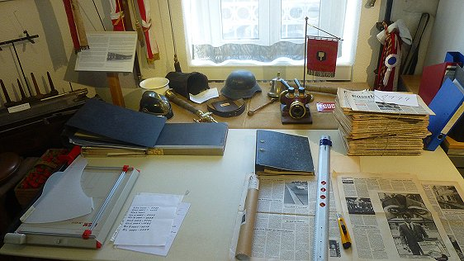
Erwähnenswertes (2)
Zur Erfüllung des Vereinszwecks
Soft- und Hardware angeschafft
für das Erfassen
von Exponaten
und Bildern

Slide 11

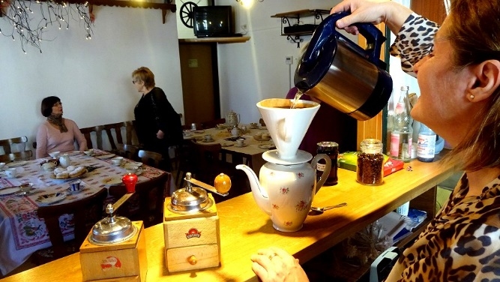
Erwähnenswertes (3)
Spenden hoch
  Bar 3.661 €
    davon 660 € bei Brunnenfest
    davon 300 € Sponsor bei Brunnenfest
    von etlichen Spendenfreunden
    und bei speziellen Anlässen
    und Ausstellungen
    ~ 750 € Neubau Museumsarchiv
    und Arbeitsräume
  Aufwendungsverzicht 518 €
Zuschuss Gemeinde

Slide 12
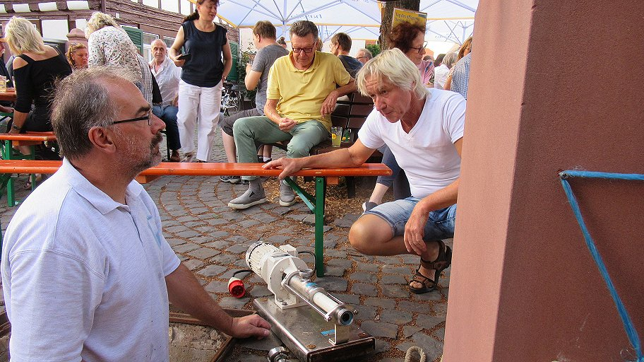
Erwähnenswertes (4)
Gesamtfinanzlage verbessert
Vermögens-Verschiebung
  weniger Wirtschaftsgüter wg. AfA
  mehr Kassen-/Finanzvermögen
Brunnenfest + 852 €

Slide 13
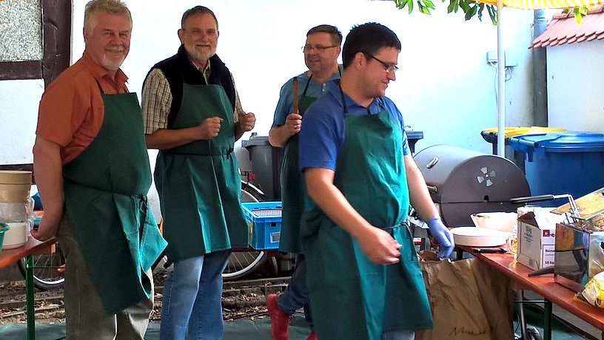
Vermögen
Jahresrechnung: Plus von 2.831,82 €
bei Kreditinstituten und angelegt als
Rücklagen: 32.688,25 €
Wirtschaftsgüter (AfA)
  Abschreibungen 466,69 €
  Restwert 989,79 €

Slide 14
Mitgliederstruktur (1)
Altersstruktur
Altersdurchschnitt: 67 Jahre

Slide 15


Mitgliederstruktur (2)

Slide 16

Ausblick (1)
Mitgliederzuwachs?
6 Neuzugänge in 2019
3 Neuzugänge in 2020

Slide 17

Ausblick (2)
Rücklagen
  Betriebsmittelrücklage u. a.
  Neubau Museumsarchiv mit Arbeitsräumen

Slide 18
Ausblick (3)
Gemeinnützigkeit festgestellt durch Freistellungsbescheid des Finanzamtes GG vom 27. April 2020
… Bestätigung der gemeinnützigen Zwecke:
  Heimatkunde
  Heimatpflege

Slide 19
Ausblick (4)
Kündigung Archiv im Dachgeschoss Schule
viele Gedanken – diverse Ortstermine
Zwischenlagerung an verschiedenen Orten
Planung und Abstimmung mit Architekt,
Gemeinde und Kreisbauamt
Neubau Museumsarchiv mit Arbeitsräumen
Finanzierung stemmbar mit Gemeinde

Slide 20


Ein herzliches Dankeschön für Ihre Aufmerksamkeit !
Ihr
Heinz Pitzer

